Slide 1

بسم الله الرحمن الرحيم
النباتات البذرية
التاريخ : / / 1443هـ
الحصة:

Slide 2









مراجعة ما سبق

Slide 3
تركيب الورقة
تعلمنا في الدرس السابق
خصائص النباتات البذرية
الطبقة الاسفنجية
الطبقة العمادية
البشرة
1- لها جذور وسيقان واوراق حقيقية
وظائف الساق
2- تتكاثر بواسطة البذور
3- لها نسيج وعائي
وظيفة الورقة
يخزن الماء والغذاء
ينقل المواد بين الجذور والأوراق
يحمل الفروع والاوراق
البناء الضوئي

Slide 4


النباتات البذرية
الاهمية
توضح تركيب ووظيفة كلا من الورقة
والساق والجذور
الاهداف
1
تصف الخصائص الرئيسية واهمية النباتات معراة البذور ومغطاة البذور
يعتمد الانسان على النباتات البذرية مصدرا للغذاء واللباس والمأوى
2
المفردات الجديدة
مراجعة المفردات
الخشب اللحاء
الكامبيوم معراة البذور
مغطاة البذور
البذرة تتكون من جنين النبات والمواد المغذية اللازمة له محاطة بغلاف للحماية

Slide 5
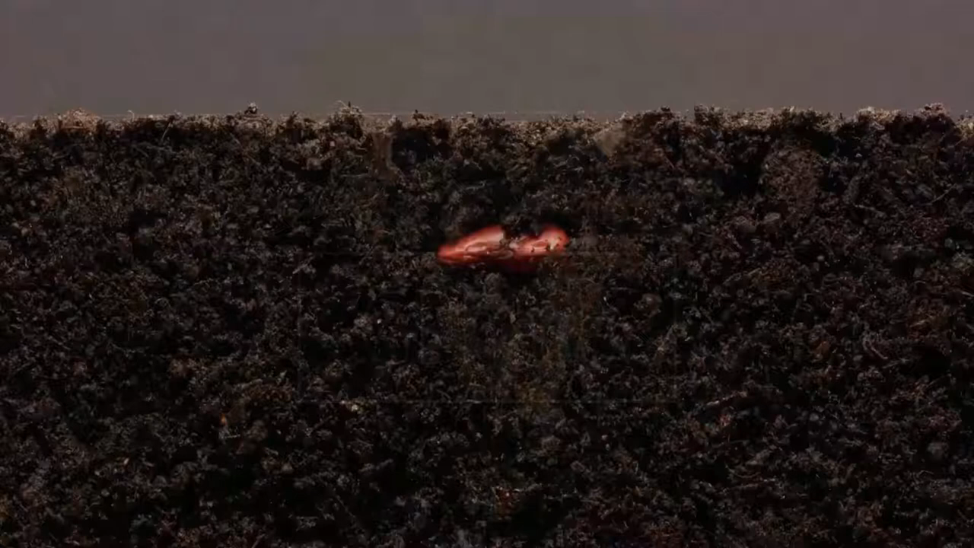
لنشاهد معا هذا الفيديو المسرع لنمو نبات بذري
تأمل ولاحظ نمو الجذور

Slide 6
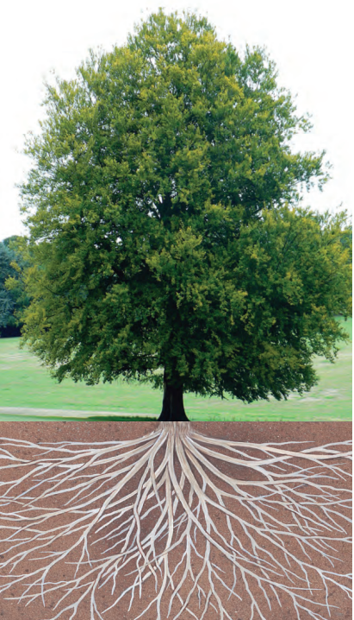
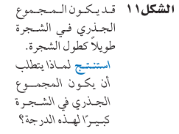
لاحظنا في الفيديو السابق ان المجموع الجذري للنبات تحت الأرض يكون اكبر من المجموع الخضري للنبات
ماهي وظيفة الجذور ؟
حتى يستطيع تثبيت النبات في التربة
والحصول على كمية كافية من الماء والمواد الغذائية

Slide 7
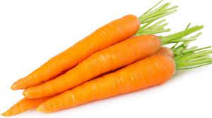
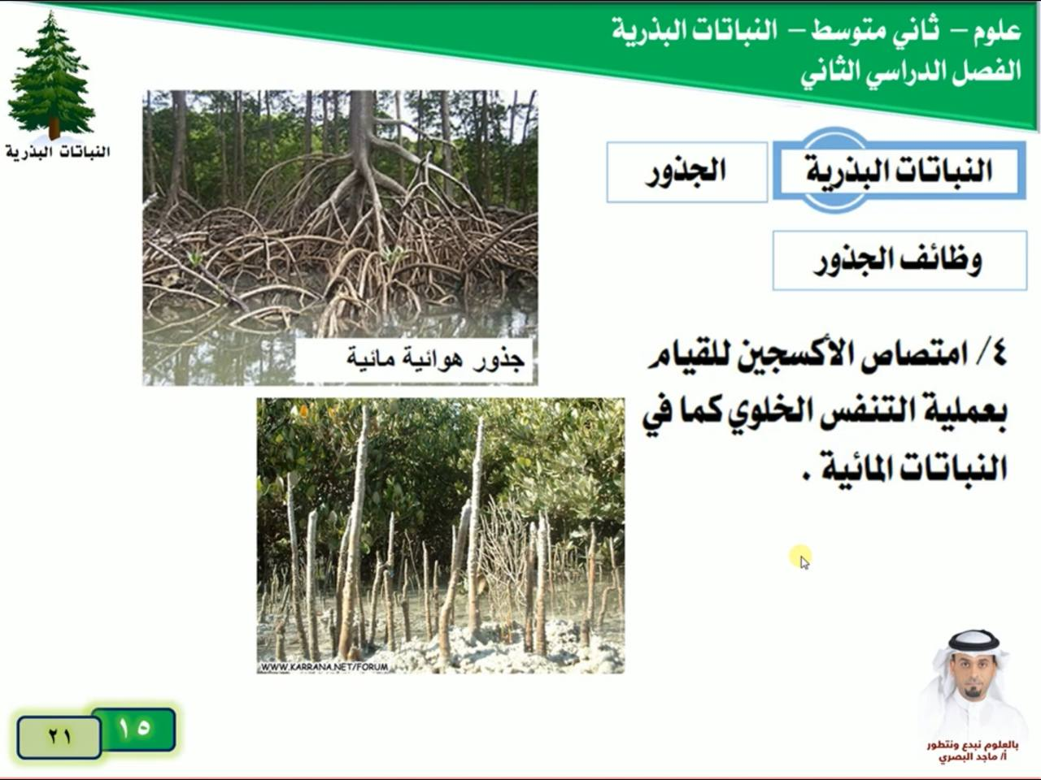
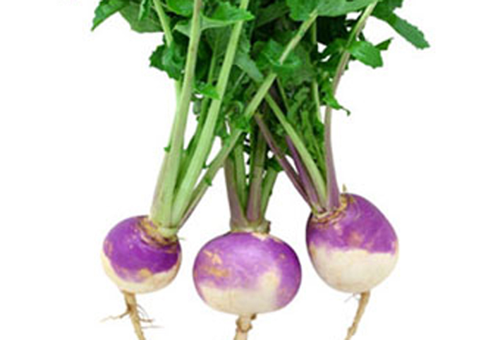
اقرأ النص صفحة 97 ثم لخص وظائف الجذور بعمل خارطة مفاهيم
وظائف الجذور
امتصاص الاكسجين
تخزين الغذاء والماء
امتصاص الماء والمغذيات
تثبيت النبات

Slide 8
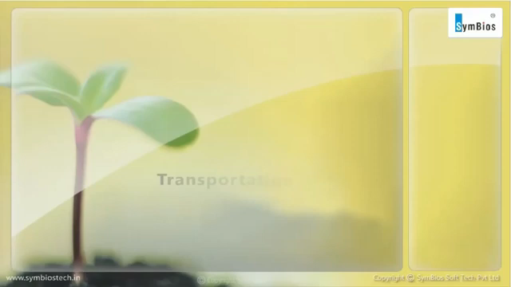
سميت النباتات الوعائية بذلك لانها تمتلك انسجة وعائية لنتعرف من خلال الفيديو التالي على أنواع الانسجة ووظيفتها
شاهد ودون اهم المعلومات

Slide 9
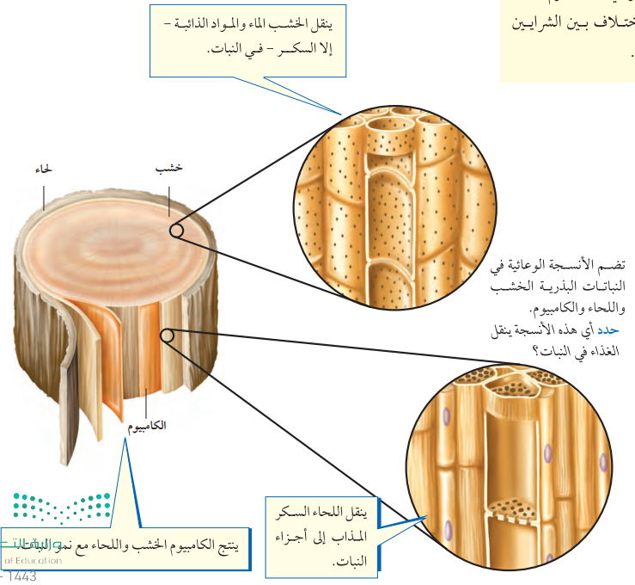
بالاستعانة بالكتاب صفحة 98 اجيبي عن الأسئلة التالية
ماهي أنواع الانسجة الوعائية
الخشب , اللحاء , الكامبيوم
ما وظيفة الخشب ؟
ينقل الماء والمواد الغذائية من الجذور الى أجزاء النبتة
ما وظيفة اللحاء
ينقل الغذاء ( السكر ) من مكان تصنيعه الى جميع أجزاء النبتة
ما وظيفة الكامبيوم
يصنع خلايا الخشب واللحاء

Slide 10
التفكير الناقد
لماذا يمكن ان تشكل زراعة شجرة كبيرة مشكلة اذا ما زرعت بجوار احد المباني
لان أساس الجذور الواسع يمكن ان يتسلل الى أساس المبنى وانابيب المياه

Slide 11
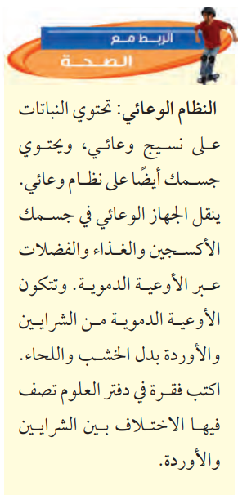
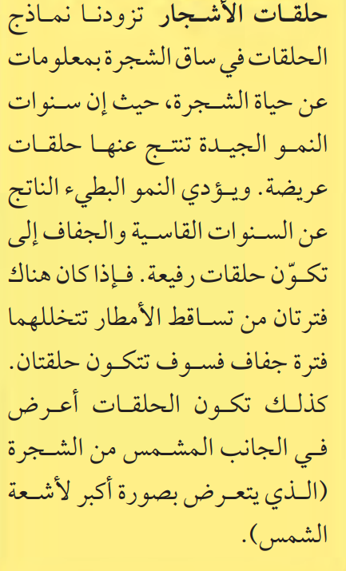
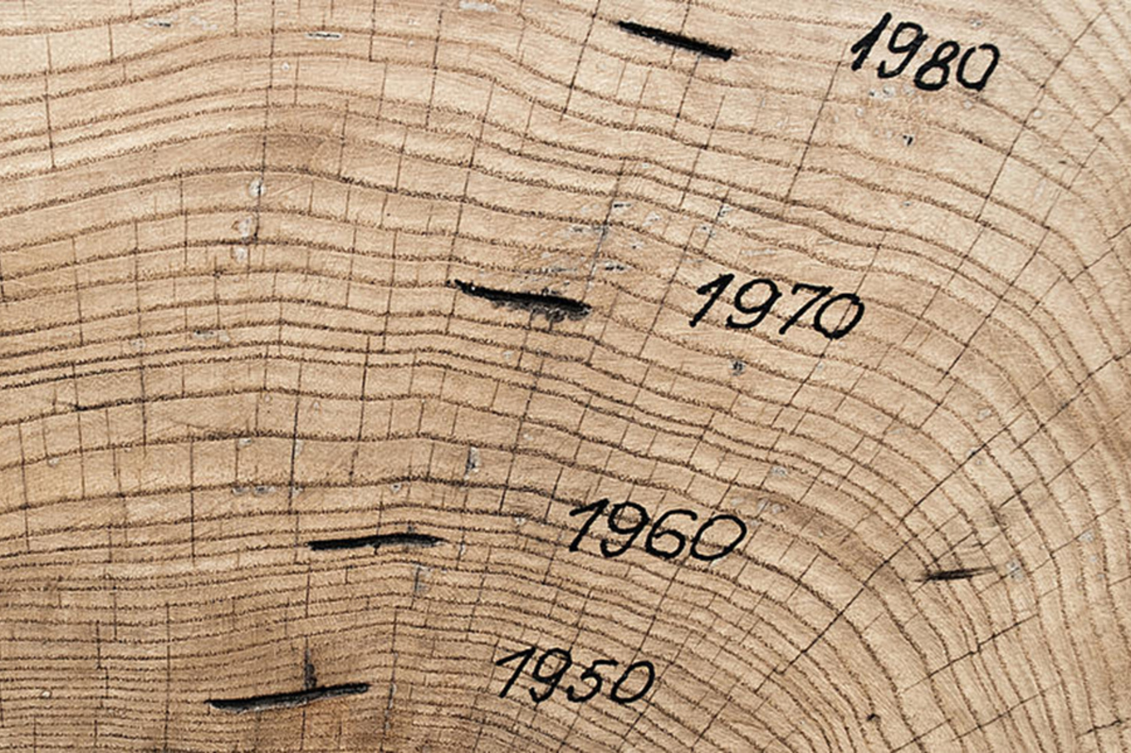

Slide 12
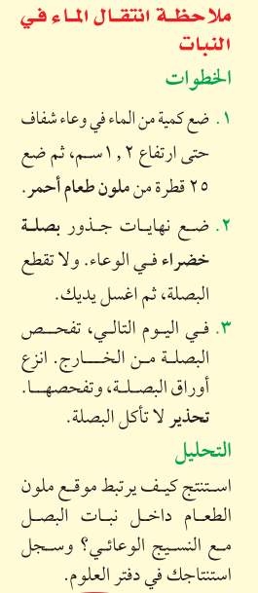

تجربة عملية
سنعود للتجربة في الحصة القادمة لتسجيل النتائج

Slide 13
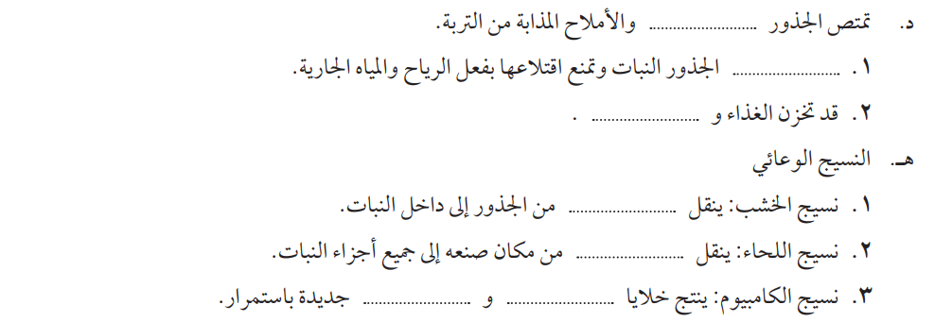
تقويم مرحلي
الماء
تثبت
الماء
الخشب
اللحاء
اللحاء
الخشب

Slide 14
النباتات البذرية
مغطاة البذور
معراة البذور
بذورها محاطة بثمار
بذورها لا تحاط بثمار

Slide 15

ماهي النباتات المعراة البذور لنتعرف عليها
شاهد الفيديو ودون اهم المعلومات

Slide 16
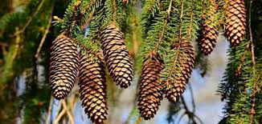
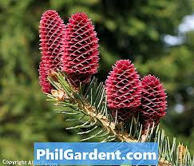
بعد مشاهدة الفيديو وبالاستعانة بالكتاب صفحة 99 اجب عن الأسئلة التالية
لماذا سميت معراة البذور بهذا الاسم
لان بذورها غير محاطة بثمار
ماهي اهم خصائص النباتات معراة البذور
لا تنتج أزهار , اوراقها ابرية الشكل , اغلبها دائمة الخضرة
اين توجد البذور في النباتات معراة البذور
داخل تراكيب تكاثرية تسمى المخاريط
اذكر أمثلة لنباتات معراة البذور
الصنوبر , التنوب , العرعر

Slide 17
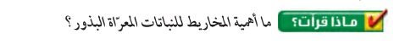
المخاريط هي أجزاء التكاثر في النباتات المعراة البذور حيث تنمو البذور داخل المخاريط الانثوية

Slide 18
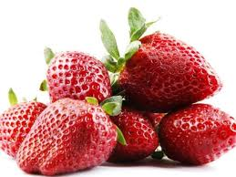
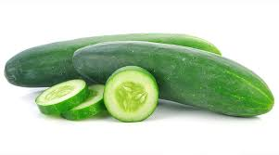
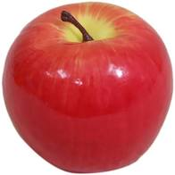

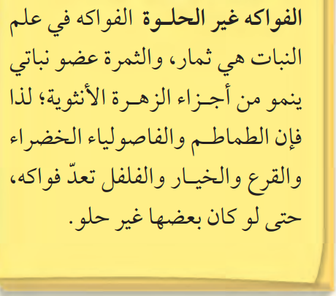
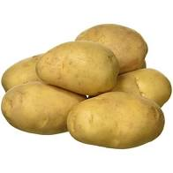
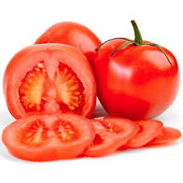
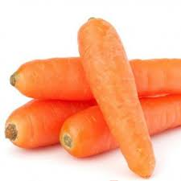
هل يمكنك تصنيف هذه الصور الى خضروات وفواكه
ماذا لو اخبرتك ان الطماطم والخيار يعد من الفواكه ؟
ما المشترك بينه وبين الفواكه الأخرى

Slide 19
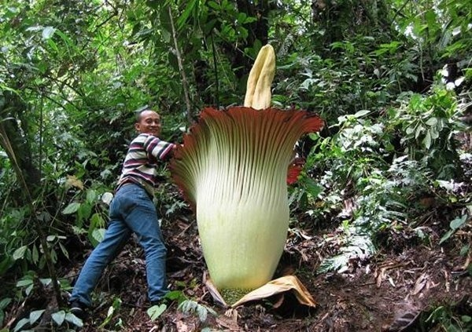

بقراءة نص الساق صفحة 100 اجيب على الأسئلة التالية
النباتات مغطاة البذور
لماذا سميت مغطاة البذور بهذا الاسم
لان بذورها توجد داخل ثمار
لماذا تسمى أيضا بالنباتات الزهرية
لانها تنتج ازهارا
اين توجد البذور في النباتات مغطاة البذور
الزهرة هي عضو التكاثر في مغطاة البذور وتختلف احجام الازهار والوانها واشكالها
فهناك ازهار تصل حجمها الى 1. 0 ملم
بينما يبلغ وزن زهرة نبات اخر 9 كجم
داخل الثمار
اذكر أمثلة لنباتات مغطاة البذور
التفاح , الخوخ , الليمون

Slide 20
تقويم مرحلي
أين الخطأ؟
ذات يوم خرجت اتنزه في الحديقة ورأيت أشجارا مختلفة الاحجام وذات ازهار رائعة الجمال مختلفة الاشكال والألوان ولها روائح زكية
فعرفت أن هذه الأشجار من النباتات معراة البذور

Slide 21
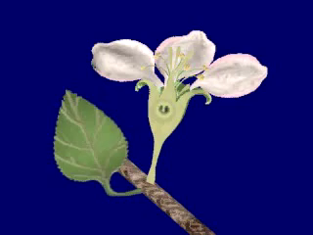
اثراء
لنشاهد في هذا الفيديو كيف تتحول الزهرة الى ثمرة

Slide 22
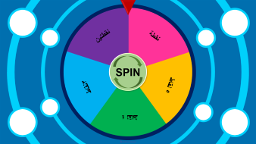
1
تقويم ختامي
ماهي وظائف الجذور
2
ماهي أنواع النباتات البذرية
2
ماهو عضو التكاثر في النباتات مغطاة البذور ومعراة البذور
ما وظيفة كلا من الخشب واللحاء والكامبيوم
4

Slide 23

الخلاصة
وظائف الجذور
الانسجة الوعائية
الخشب
اللحاء
الكامبيوم
امتصاص الاكسجين
تخزين الغذاء والماء
امتصاص الماء والمغذيات
تثبيت النبات
معراة بذور
النباتات البذرية
مغطاة بذور

Slide 24


نقطتين
نقطة
SPIN
3نقاط
5 نقاط
4 نقاط
tekhnologic
Notes:
5 Segments

Slide 25
ما اهم خصائص النباتات البذرية

Slide 26
ما الطبقات التي تتركب منها الورقة

Slide 27
ماهي الوظيفة الأساسية للورقة

Slide 28




جودي
جود
جنى عبد الله
اناس
العنود
بشرى
بشرى
جنى
بشرى
أثير
جوري
جنى حازم
حنين سعود
راما
سندس
سليمة
سارة
سارا
ريم
رنا
وعد
لينا الكحيلي
لينا الاحمدي
لين
ليان
غدير
عبير الكحيلي
عبير الاحمدي

